Slide 1
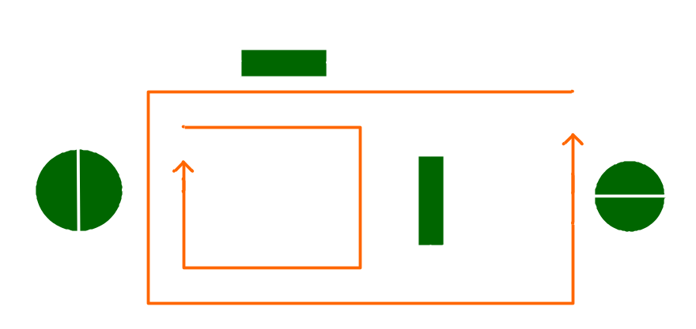
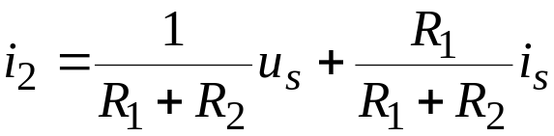
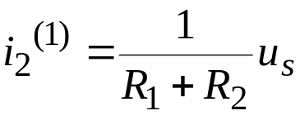
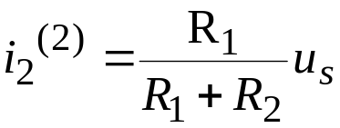
§4-1 叠加定理
下面以一个例子说明叠加定理。
一、分析右图中的支路电流 i ₂
1 、用回路电流法求 i _{2.}
回路电流如图所示 , 求 i ₂
只需列一个方程如下：
（R₁+R₂）i₂-R₁i_{s} = u_{s}
或 i₂ = i₂⁽ ¹ ⁾+ i_{s}⁽ ² ⁾ （2）
于是得
（1）
式中

Slide 2

（1）
2、i ₂⁽ ¹⁾ 、i ₂⁽ ² ⁾ 的物理概念
由式（1）、（2）可见：
（1）i _{S} = 0时：i ₂ = i ₂^{（1）} , 故
i ₂⁽ ¹ ⁾ —— u _{S} 单独作用时其在 R ₂ 中产生的电流。
（2）u _{S} = 0 时： i ₂ = i ₂^{（2）} , 故
i ₂⁽ ² ⁾ —— i _{S} 单独作用时其在 R ₂ 中产生 的电流。
所以 i ₂ 是 u _{S} 、 i _{S} 分别单独作用时其在 R ₂支路产生的电流的叠加。同理 i ₁
也类似。叠加用图形表示为：
i₂ = i₂⁽ ¹ ⁾+ i _{S}⁽ ² ⁾ （2）

Slide 3
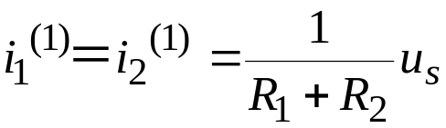
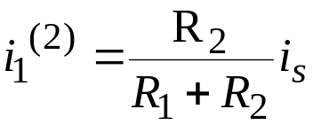
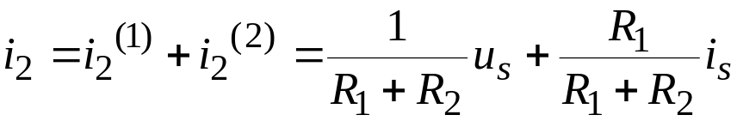
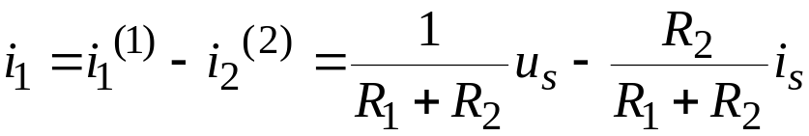
由叠加图可见：
同理
i ₁ = i ₁⁽ ¹ ⁾ - i ₁⁽ ¹ ⁾
i ₂ = i ₂⁽ ¹ ⁾ + i ₂⁽ ¹ ⁾
多个独立源作用的电路也可得到与上类似的结论 , 证明略（见参考书）。
上面的
表明了电流可以叠加 , 且叠加是代数和

Slide 4
二．线性电路的叠加定理
1、叠加定理
线性电路中 , 任一元件的电流（电压）是电路中各独立源单独作用
时在该元件产生的电流（电压）的叠加（代数和）。
2、说明
（1）叠加定理只适用于线性电路
线性电路：由独立源线性电阻和线性受控源组成的电路。
线性受控源 —— 受控压（流）源的电压（电流）与控制量成正比。
（2）某独立源单独作用,意指除此电源外 , 其他独立源均置零（设为零
值）。压、流源置零之含义为：

Slide 5
（3）受控源不能像独立源那样进行叠加 , 其地位与 R 相同；
（4）电流、电压存在叠加定理 , 功率不能叠加 , 因为 P与 i ²（或 u ²）成正
比 , 非线性关系；
（5）叠加时 , 独立源也可以一组、一组分别作用。
3、叠加定理的数学表达式
设线性电路中有 m 个独立压源 , n 个独立流源 , 则支路电流 i _{k} 或电压U _{k}
可写成如下形式：
i _{k} =α₁ u _{S 1} +α₂ u _{S 2} + …… + α_{m} u _{S m} + β₁ i _{S1} + β₂ i _{S 2} + …… +β _{n} i _{sn}
U _{k} =α₁’ u _{S 1} +α₂’ u _{S 2} + …… + α_{m}’ u _{S m} + β₁’ i _{s 1} + β₂’ i _{S 2} + …… +β_{n}’ i _{sn}

Slide 6
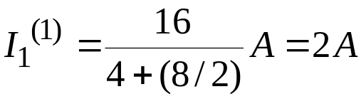

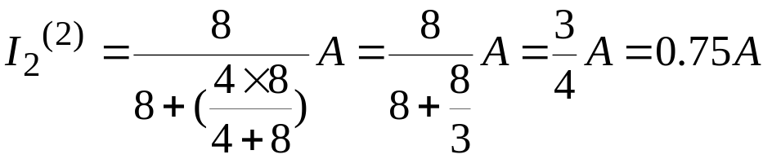
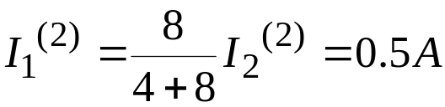
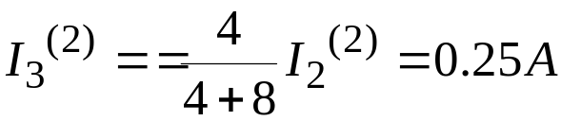
例4-1 试用叠加法求下图（a）电路的电流 I ₁ 、I ₂ 、I ₃ 以及 I ₃支路的
功率P 。
解: 叠加图如上图所示。
图（b）：
图（c）：

Slide 7
图（a）：I ₁ = I ₁⁽ ¹ ⁾ - I ₁⁽ ¹ ⁾ = （2 - 0.5）A = 1.5 A
I ₂ = - I ₂⁽ ¹ ⁾ + I ₂⁽ ² ⁾ =（ - 1 + 0.75）A = - 0. 25 A
I ₃ = - I ₃⁽ ¹ ⁾ + I ₃⁽ ² ⁾ =（ 1 + 0.25）A = 1. 25 A
P = I ₃⁽ ² ⁾×8 =（1.25 ²×8）W = 12. 5 W（吸收）

Slide 8
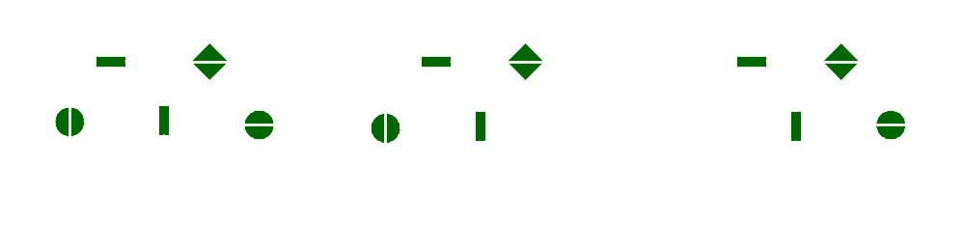
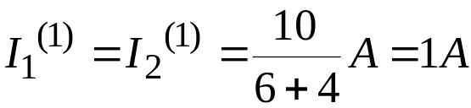
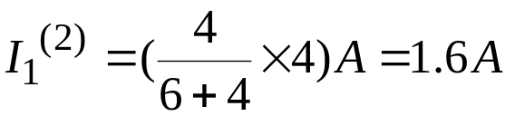
例4-2 电路如下图（a）所示,试用叠加定理求 U ₃ 。
解: 叠加图如上图 所示。
图（b）：
U ₃⁽ ¹ ⁾ = - 10 I ₁⁽ ¹ ⁾+ 4 I ₂⁽ ¹ ⁾ =（ - 10 + 4）I ₁⁽ ¹ ⁾ = - 6 V
图（c）：
U ₃⁽ ² ⁾ = 10 I ₁⁽ ² ⁾ + 6 I ₁⁽ ² ⁾ = 16 I ₁⁽ ² ⁾ = 25. 6 V
图（a）： U ₃ = U ₃⁽ ¹ ⁾ + U ₃⁽ ² ⁾ =（ - 6 + 25. 6）V = 19. 6 V

Slide 9
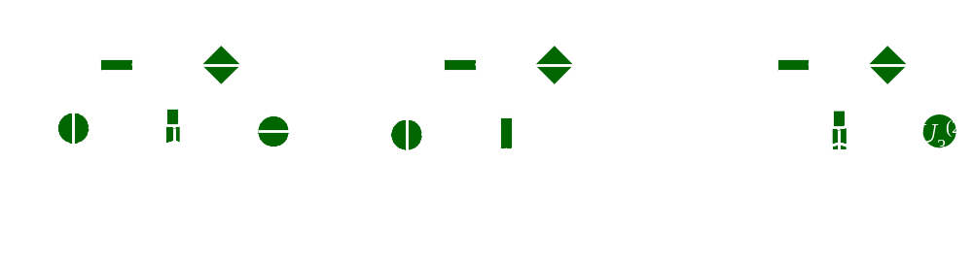
例 4-3 上例电路 , 已知 U ₃ = 19. 6 V , 现与 4Ω 电阻串一个 6V 电压如下
图（a）所示 , 试求 U ₃ 。
解 : 叠加电路如上图所示。
图（b）: 由上例知 U ₃⁽ ¹ ⁾ = 19. 6 V
图（c）: I ₁⁽ ² ⁾ = 6 / (6+4) A = 0. 6 A
U ₃⁽ ² ⁾ = 10 I ₁⁽ ² ⁾ + 6 I ₁⁽ ² ⁾ = 16 I ₁⁽ ² ⁾ = 9. 6 V
图（a）：U ₃ = U ₃^{（1）}+ U ₃^{（2）} = 29. 2 V
如果例 4-3 中 6 V 电压源增至 8 V , 则由线性电路的比例性有
U ₃⁽ ² ⁾ = （9.6 / 6）×8 V = 12. 8 V
于是 U ₃ = U ₃⁽ ¹ ⁾ + U ₃⁽ ² ⁾ =（19.6 + 12.8）V = 32. 4 V

Slide 10
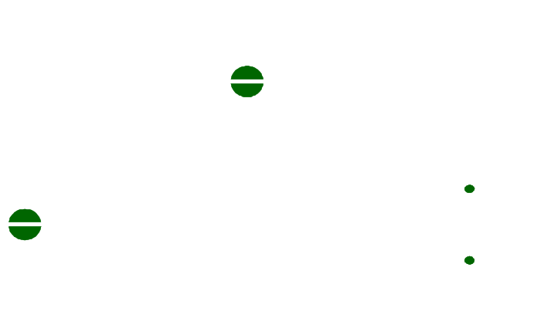
例 4-4 右下图电路中 , N₀ 为一线性无独立源网络 , 内部结构不详。已知
u _{S} = 1 V、i _{S} = 1 A 时 , u ₂ =0 ；当 u _{S} = 10 V、i _{S} = 0 时 , u ₂ = 1 V ；求当
i _{S} = 10 A 、u _{S} = 0 时，u ₂ =？
解：根据叠加定理 , u ₂ 可以看成是两个独立源单独作用时的叠加 , 因此
有
u ₂ = k ₁ u _{S} + k ₂ u _{S}
式中系数 k ₁ 、k ₂ 可用给定条件确定。由已知条件
k ₁ + k ₂ = 0
10 k ₁ = 1
于是 k ₁ = 0.1 ， k ₂ = - 0.1
u ₂ = 0.1（u _{S} – i ₂）
将 i _{S} =10 A、u _{S} = 0 代入上式得
u ₂ = - 1 V

Slide 11

  §4-2 替代定理
替代定理可表达为：在任意电路（线性、非线性、非时变、时变）中 ,
若已知第 k 条支路的电压 u _{k} 和 i _{k} , 则该支路可用大小为 u _{k}、极性与 u _{k}
相同的理想电压源代替 , 也可用大小为 i _{k} 方向与 i _{k} 相同的理想电流源替
代 , 还可用阻值为 u _{k} / i _{k}（当 u _{k}与 i _{k} 方向关联时）的电阻替代。替代后,
电路所有的支路电压和支路电流仍保持原值不变。替代定理可用下图表示。

Slide 12
替代定理的正确性基于上述替代并不改变被替代支路端钮上的工作条件,
因此它也不会影响电路中其它部分的工作状态。替代定理不仅适用于线性非
时变电路,而且也适用于时变电路及非线性电路 , 不同的是,对于时变电路 , 定
理只表征某个时刻的情况,而对于非线性电路 , 定理只描述某个电压值与电流
值时的情况 , 这两种情况都只能是特殊情况而不具有普遍意义。
下面举例说明替代定理的应用。

Slide 13

例4- 5 下图电路 , 已知 U ₃ = 8 V 、I ₃ = 1 A , 试用替代定理求 I ₁ 和 I ₂。
解 1 :支路 3 用 8 V压源替代如上图（b）所示 , 得
I ₁ = ( 20 - 8 ) / 6 A = 2 A
I ₂ = 8 / 8 A = 1 A
解 2 :支路 3 用 1 A 流源替代如上图（c）所示 , 列网孔电流方程为
（6 + 8）I ₁ - 8×1 = 20
得 I ₁ =（20 + 8） / 14 A = 2 A
I ₂ = I₁ - 1 = 1 A

Slide 14
§4-3 戴维南定理和诺顿定
一、戴维南定理
1、内容
任意一个线性含独立源的二端网络 N _{S} 均可以等效为一个实际电压源 ,
即电压源 u ₀ 和 R ₀ 串联的支路。u ₀ 等于 N _{S} 网络的开路电压u _{o c} , R ₀ 等于
N _{S}中全部独立源置零后所对应的 N ₀ 网络的等效电阻。
2、证明
（1）证明思路：戴维南定理研究的是 N _{S} 的等效电路 , 根据等效概念,
所以应分析 N _{S} 端口的伏安关系（VAR）。
（2）证明过程（用图形表示）：目标是分析N _{S} 的VAR 。
N ₀ —— N _{S} 中独立源置零后的网络
R ₀ —— N ₀ 的等效电阻
右下图 u ⁽ ² ⁾ = - R ₀ i _{S} = - R ₀ i

Slide 15


根据上面的分析 , 由叠加定理有
u = u⁽ ¹ ⁾ + u⁽ ² ⁾ = u _{OC} + R _{o} i
上式对应电路如右图所示 , 称为戴维南等效电路。
3、结论 —— 戴维南定理（图示）
（1） 核心：
思考：为何 N _{S} 是线性的才存在戴维南定理？
（2） U _{o} = U _{a b开} | _{N s} = U _{OC}
戴维南等效电路

Slide 16

（3） R _{o} = R _{a b} | _{N o}
R _{o} 的几种解释：
①、N _{o} 的等效电阻（输入电阻）；
②、N _{S} 的输出电阻；
③、戴维南等效电源内阻
4、u _{O C} 的计算
前几章的计算方法均可用于计算 u _{OC} , 如观察法 , 网孔电流法 , 节点电
压法等等。

Slide 17

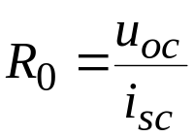
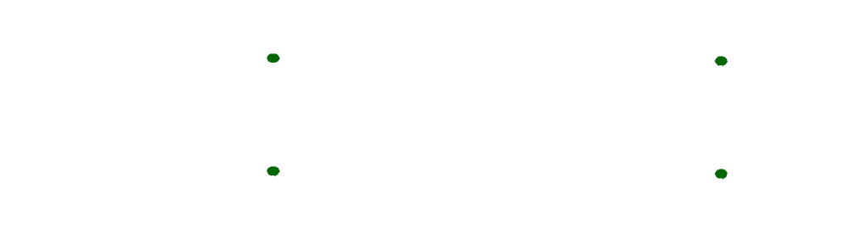
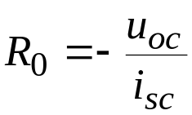
5．R _{o} 的计算
（1）串并联法：只适用于 N _{R} 网络 ；
（2）伏安法：用于含受控源的 N _{o} 网络
（3）开短路法：用于 N _{S} 网络
由右上图有 ——求 R _{o} 的开短路法
i_{SC} —— 短路电流
注意：U _{OC}与 i _{S C} 方向配合关系如下：
上图中 , 若 U _{OC}和 i _{SC} 之一方向与上图所示相反 , 则
在这种配合情况下

Slide 18



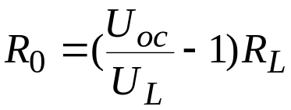
开短路法既可用于计算,也可用于测定。测量时为了避免短路电流太大（R_{o}
较小情况）至使设备受到损失,因此常采用两次电压测量法计算R ₀ 。
（4） 两次电压测量法
测量电路如下：
测得：U _{OC} 测得：U _{L}
此式请读者自行推导。
6、戴维南等效电路（电源）的计算步骤
（1）将原二端网络 N _{S} 等效为实际电压源（戴维南等效电源）；
（2）求等效电源的电压源 u ₀ ：画出 N S 开路状态时的电路 , 求开路电压
可得

Slide 19
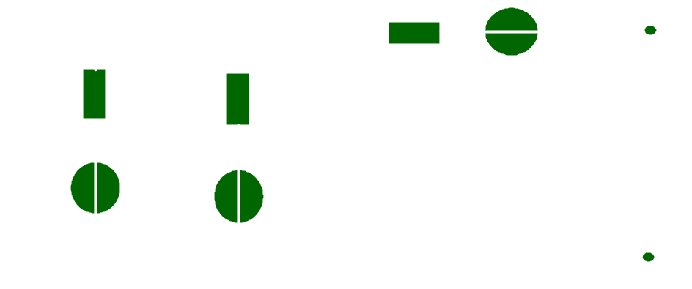

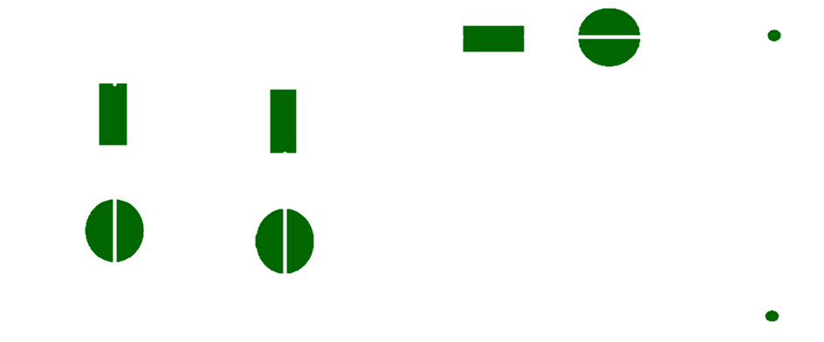
u _{OC} , 此即 u ₀ ；
（3）求等效电源的内阻 R ₀ ：视具体电路选择计算方法（串并联法、伏
安法、开短路法）
例 4-6 试求左下图所示二端网络的戴维南等效电路。
解：（1）画等效电路如右上图所示 ：
（2） U _{o} = U _{OC} | _{N s}
I ₁=（10 - 6）/（3 + 2）A = 0. 8 A
U _{OC} = - 12 + 2 I ₁ + 6 = - 4. 4 V

Slide 20

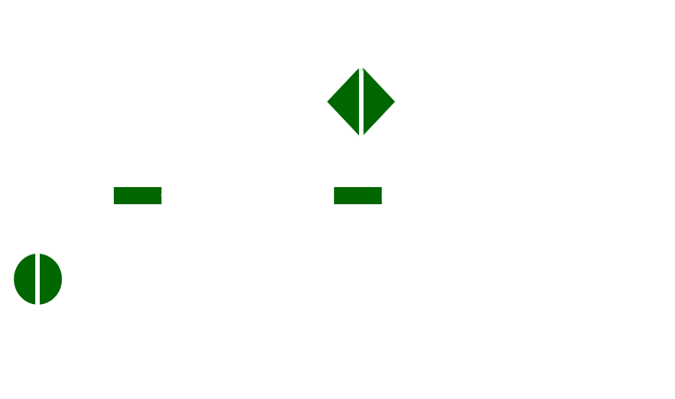

（3） R _{o} = R _{a b} | _{N o} ：
R _{o} = [ 4 +（3 // 2）] Ω = 5. 2 Ω
例 4-7 求左下图电路的戴维南等效电路。
解：（1）画出左上图的戴维南等效电路如右上图所示。

Slide 21
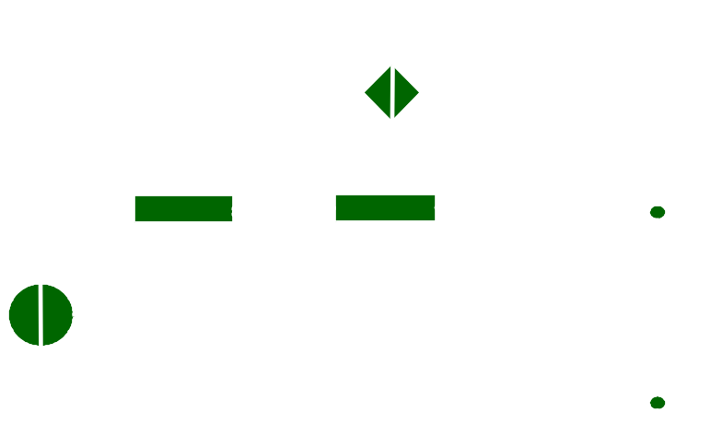
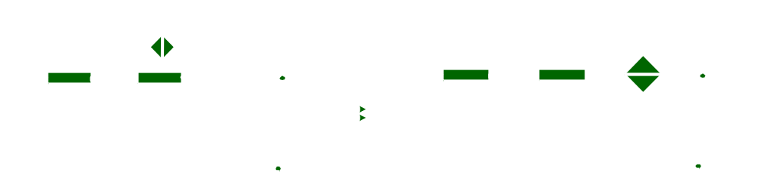
（2）U _{o} = U _{OC} | _{N s}
右图示出了 N S 开路时各部分电流
的情况，由图可见 U _{OC} = 10 V
（3）求 R _{o} ：
① 伏安法求 R ₀ ：设I , 求 U 、R _{o 。}
画出 N 0 网络如作上图所示，用流、压源转换简化为右上图。设 I , 则
U = - 500 I + 2000 I = 1500 I
于是 R _{o}= U / I = 1500 Ω = 1. 5K Ω

Slide 22
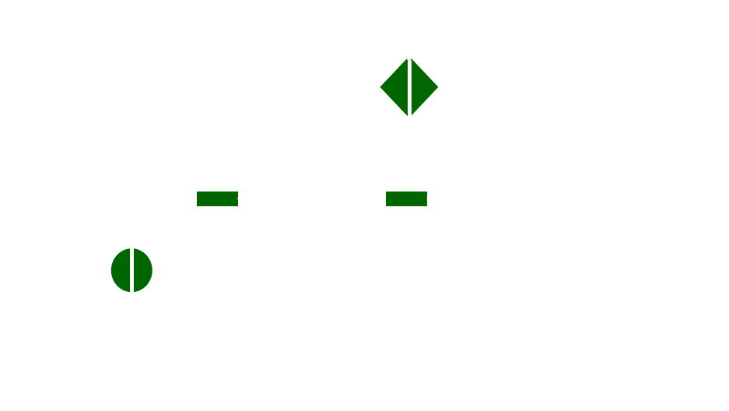
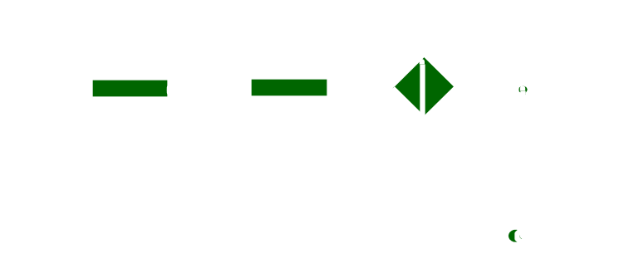
② 开短路法求 R ₀ ：对 N _{S} 求短路电流 I _{SC} 。
（1000 + 1000）I _{SC} - 1000×0. 5 I _{SC} = 10
I _{SC} = 1 / 150 A
R ₀ = U _{OC} / I _{SC} = 1500 Ω
二、戴维南定理的应用
电路中 , 当只要分析某一支路（或元件）的响应时 , 可将该支路以外的部
分 —— 二端网络 N _{S} 用戴维南定理简化为实际电压源 , 这样 , 原电路就等效
成了一个含压源的单回路 , 由此单回路即可求得待求量 , 下面举例。

Slide 23


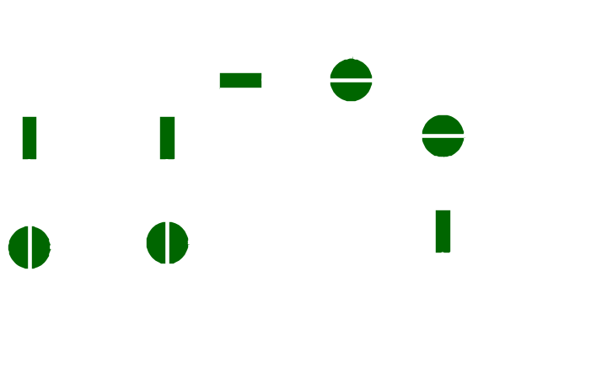
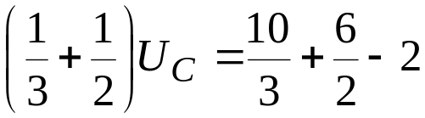
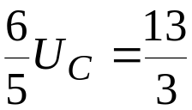
例 4-8 试求下图所示电路中负载 R _{L}电流 I 。
解：（1）画出左上图的戴维南等效电路如右上图所示。
（2）U _{o} = U _{OC} | _{N s}：画 N _{S}为下图所示 , 为便于分析 , a 、b 两端可不
必引出线（图中虚线所示）。
用节点法求 U _{OC} 。以 b 点为参考点 ,
列 c 点的方程为
即 U c = 5. 2 V

Slide 24
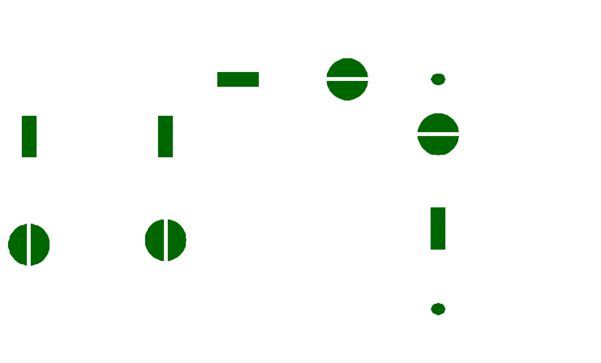
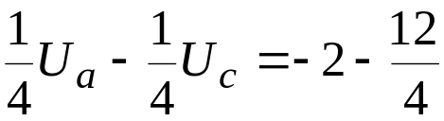
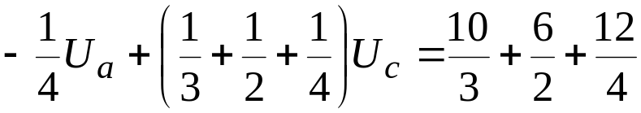
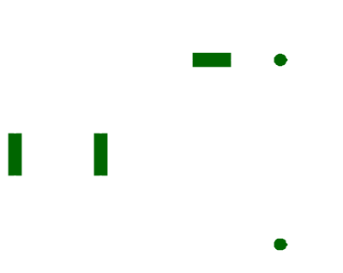

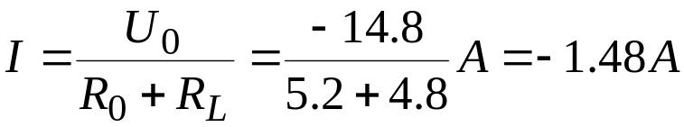
于是 U _{o} = U _{OC} = U _{a c} + U_{c}=（ - 12 - 4×2 + 5.2）V = - 14. 8 V
也可以列 a、c 点的节点电压方程如下
联立求解可得 U _{a} = - 14.8 V
U _{o} = U _{O C} = U _{a} = - 14. 8 V
（3） R _{o} = R _{a b} | N _{o} ：画 N _{o} 网络为右图
R _{o} = [ 4 +（3 // 2）] Ω = 5. 2 Ω
（4） I ：由下图有

Slide 25

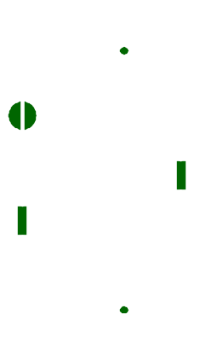

例 4-9 求左下图电路中的 I 。
解：（1）画出左上图的戴维南等效电路如右上图所示。
（2）U _{o} = U _{OC}|_{N s} ：画 N _{S} 为下图所示，由观察法有
U _{o} = U _{OC} = 3 I ₁ – 2 I ₂ =（3×18 / 9 - 2×18 / 4）V = - 3 V

Slide 26

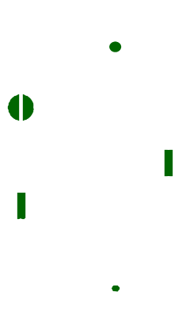
（3）R _{o} = R _{a b} | _{N o}：画 N _{o} 网络如下图所示
R _{o} =R _{a b} | _{N0} = [（6 // 3）+（2 // 2）] Ω = 3 Ω
（4）I ：由下图有
I = U _{o} /（R_{o} + 2）= - 3 /（3 + 2）= - 0. 6 A

Slide 27

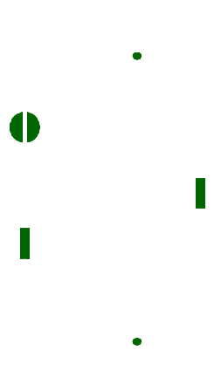
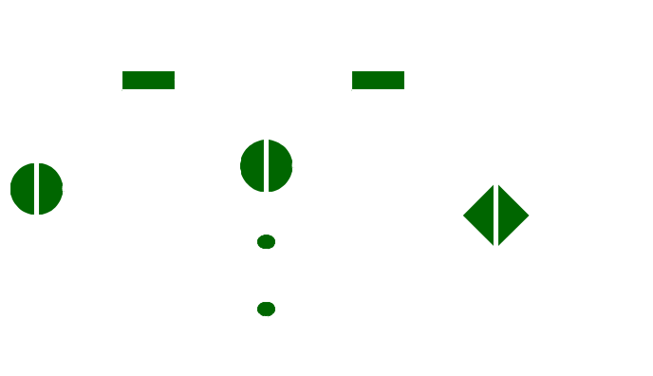
例4 –10 试用戴维南定理求左下图电路中的 I 及该支路的功率 P 。
解：（1）画等效电路图如右上图
（2）U _{o} = U _{OC} | _{N s}：画 N _{S} 为下图所示 , 设回路电流 I ‘ , 于是有
（2 + 2）I ’ + 4 U _{OC} = 10
而 U _{OC} = - 2 - 2 I ’ + 10 = 8 - 2 I ’
由上两式解得 U _{OC} = - 3 V
即 U _{o} = U _{OC} = - 3 V

Slide 28

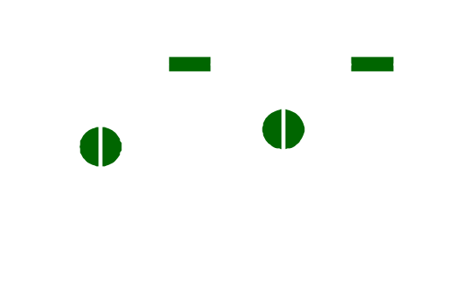
（3） R _{o} = R _{a b} | N _{o} ：用开短路法计算。画 a—b 短路电路图 , 由图可见
I ₁ =（2 - 10）/ 2 A = - 4 A
I ₂ = 2 / 2 A = 1 A
I _{SC} = - I ₁ – I ₂ =（4 - 1）= 3 A
于是 R _{o}= U_{OC} / I _{SC} = - 3 / 3 Ω = - 1 Ω
读者试用伏安法求 R ₀ 以资比较。
（4）I、P ：由右图有
I = - U ₀ /（R ₀ + 4）= 3 /（ - 1 + 4）A = 1 A
由原图图求 4Ω 支路吸收的功率P为
P = 4 I ² – 2 I = 2 W

Slide 29
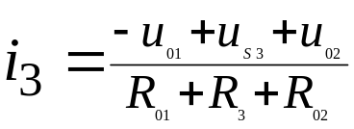
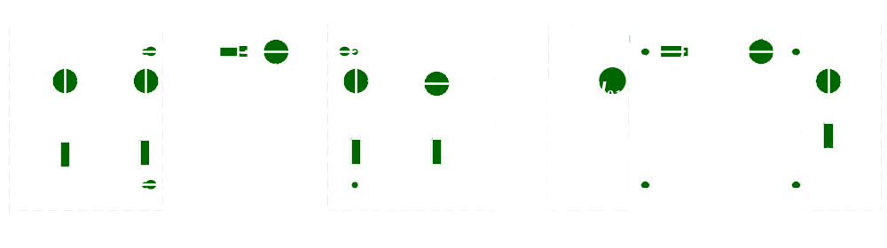
应用戴维南定理的目的是为了使电路简化为一个单回路 , 解题时,应灵
活运用。例如下图 电路 , 当要求 i ₃ 时 , 可将左、右两个含独立源的二端网络
（虚线部分）分别等效为两个实际压源 u ₀ ₁、R ₀ ₁ 和 u ₀ ₂ 、R ₀ ₂ , 如
图（b）所示。于是可得
读者试计算U₀ ₁、R ₀ ₁ 和 U₀ ₂ 、R ₀ ₂ 。

Slide 30
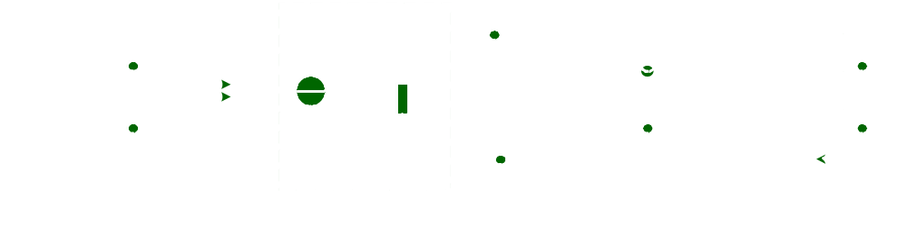
三．诺顿定理
诺顿定理和戴维南定理类似,仅等效电路的形式不同。诺顿定理可表述
为：任意一个线性含独立源的二端网络N _{S} , 均可以等效为一个电流源 i ₀ 与
电阻 R ₀ 相并联的电路。i ₀ 等于 N _{S} 网络输出端的短路电流 i _{S C} ；R ₀ 等于
N _{S} 中全部独立源置零后所对应的 N ₀ 网络的等效电阻。R ₀ 也称为 N _{S} 的输
出电阻。下图为诺顿定理的图示 , 图（a）和图（b）是诺顿定理的中心内容,
图（b）称为图（a）网络的诺顿等效电路或诺顿等效电流源 , 图（c）和图
（d）分别表示求 i ₀ 与 R ₀ 的电路。需要注意的是图（c）中短路电流 i _{SC} 与
图（b）中 i ₀在方向上的配合：图（b）中 , 若 i ₀ 是由 b 点指向 a 点 , 则图
（c）中 , i _{SC}应由 a 点经短路线流向 b 点。

Slide 31
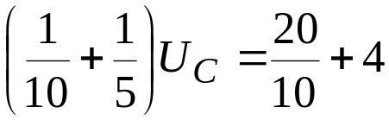
诺顿定理的证明方法和戴维南的证明类似 , 在此从略 , 读者可自行证
明。不难看出,戴维南等效电路通过电源的等效转换后就是诺顿等效电路。
这从另一个角度也说明了诺顿定理的正确性。
例4-11 试求下图（a）所示二端网络的诺顿等效电路。
解： （1）画出上图的诺顿等效电路如上图（b）所示。
（2）求 I ₀ = I _{SC}:画出求解 I _{SC}的电路图 （c）, 选 b 为参考点列节点电
压方程为
0.3 U _{C} = 6 U _{C} = 20 V

Slide 32

由图（c）可见,
I ₁ = U_{ca} / 5 = U_{c} / 5 = 4 A
I ₂ = 20 / 25 A = 0.8 A
I _{SC} = I ₁ + I ₂ = 4.8 A
I ₀ = I _{SC} = 4.8 A
（3）求 R ₀ : 画出无独立源二端网络 N ₀ 如图下所示 , 由图可得
R _{o}= R _{a b} | _{N o} = （10 + 5 ）// 25 = 9.375 Ω

Slide 33
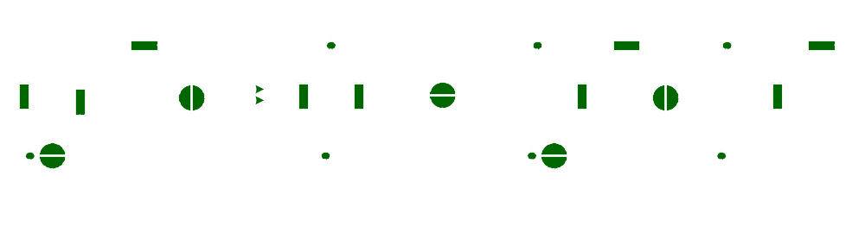
例 4-12 应用诺顿定理求图 4 -19（a） 电路中的 I 。
解:应用诺顿定理将图（a） 简化为图（b）。画出求 I _{SC} 的电路图（c）,
由观察法可得
I ₁ =（ 2 / 3） A ,
I ₂ =（12 – 2 ）/ 6 A =（ 5 / 3） A
I _{SC} = I ₂ – I ₁ =（5 / 3 – 2 / 3 ）A = 1 A
画出求 R ₀ 的电路图（d），于是
R₀=（3 // 6）Ω = 3×6 /（3 + 6）Ω = 2 Ω
由图（b）电路求得
I = I ₀ R ₀ /（8 + R ₀）=（2 / 10×1）A = 0. 2 A

Slide 34
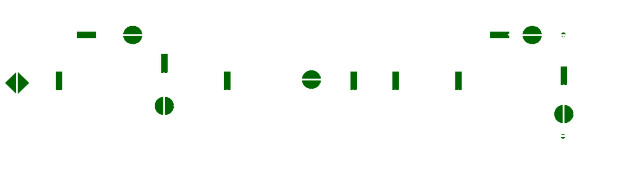
例 4-13 试用诺顿定理求图 4-20（a）电路中的 I 。
解：（1）应用诺顿定理将图（a）转化为图（b） 。画出求短路电流的电
路图（c）, 由图（c）有
（2） I ₁ = 20 / 4 A = 5 A
I ₂ = 10 / 5 A = 2 A
I _{SC} = - I ₁ + I ₂ = - 3 A
I ₀ = I _{SC} = - 3 A
（3）用伏安法求 R ₀ ：
R ₀ 的计算电路如下图（d）所示。

Slide 35
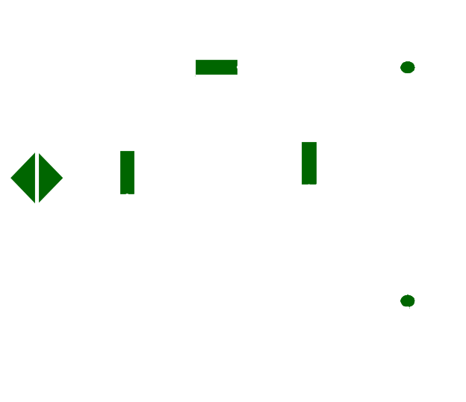
设输入电压 U ’ , 于是输入电流
I ’ = I ₁’+I ₂ ‘ = U ₁’ / 4 + U ₂’ / 5 =（U ’ - 3 U ‘）/ 4 + U ’ / 5 = - 3 / 10 U ‘
故 R ₀ = U ‘ / I ‘ = - 10 / 3 Ω
由图（b）求得 U ‘ / I ‘
I = R ₀ I ₀ /（R ₀ + 5）= 6 A

Slide 36
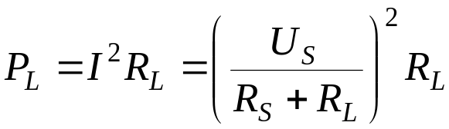
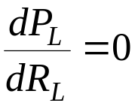
§4-4 最大功率传输定理
一、本节研究的问题
右图电路 , 若电源的 U _{S} 、R _{S} 不变 , 负载 R _{L}可调 , 则当 R _{L} = ？时 , 其
可获得最大功率 P_{max}。
二、分析
1、定性分析
R _{L} = 0（短路） P _{L}（=I ² R _{L}）= 0
R _{L} 增大 P _{L}﹥0
R _{L} 无穷大（开路） U _{L} = U _{S} P _{L} = U ² _{L} / R _{L} = 0
此过程表明 , 在 R _{L} 在 0 到无穷大之间有 P _{L} = P _{max}
2、定量分析
令 , 得R _{L} = R _{S} —— 称负载与电源匹配

Slide 37

结论：当负载与电源匹配（R _{L} = R _{S}）时 , 负载可获得最大功率 。即
P _{L} = P _{max}
3、说明
（1）应用最大功率传输定理时 , 要注意该定理的前提条件（U _{S} 、R _{S} 不
变） , 若前提条件不存在 , 则不能用该定理；
（2）负载与电源匹配时 , R _{L} = R _{S} , 这时负载吸收的功率是电源供出的功
率的一半 , 因此电源的供电效率η = 负载吸收的功率 / 电源供出的功率 =
50 % 这在供电系统（强电）中是不允许的；
（3）当负载接在含独立源二端网络 N _{S} 的端钮上时 , 若 N _{S} 不变 , 负载R _{L}
可调 , 则当 R _{L} = N _{S} 的等效电源内阻 R ₀ 时 , R _{L} 可获得最大功率 , 此时对等
效电源的 U ₀ 来讲 , 供电率η = 50 % , 但对 N _{S} 内的独立电源η 并不是50%
（见例 4-14）。

Slide 38

例 4-14 电路如图（a）所示 , 求负载电阻 R _{L}为何值时能获得最大功率 ,
并计算功率传输的效率。
解：用戴维南定理将图（a）等效为图（b），图（b）中
U ₀ = [ 10 ×20 /（2 + 8 + 10 ）] V = 10 V
R ₀= [（2 + 8）// 10 ] Ω = 5 Ω
故当 R _{L} = R ₀ = 5 Ω时 , R _{L} 可获得最大功率。
P max­ = 10 2 / 20 W = 5 W
虽然戴维南等效电源的功率传输效率是 50 % , 但这并不是原电路中 20 V 电
源的效率。由图（b）有
I = 10 /（5 + 5）A = 1 A

Slide 39

返回到图（a）有
I ₂ = R _{L} I / 10 = 5 / 10 A = 0. 5 A
I ₁ = I ₂ + I = 1. 5 A
20 V 电压源供出的功率
P _{S} = 20 I ₁ =（20×1. 5）W = 30 W
功率传输效率
η = （P _{L} / P _{S）}×100 % = （5 / 30）×100 % ≈ 16. 7 %

Slide 40

§4-5 互易定理
一、互易定理 I：
下面用图表示说明
上面两图中的 N _{R} 相同。 N _{R} —— 线性电阻构成的四端网络
定理内容：
若 u _{k} | _{b 图} = u _{j} | _{a 图} , 则 i _{j} | b 图 = i _{k} | a 图
若 u _{k} = αu _{j} , 则 i _{j} = αi _{k}
上面第二个内容是第一个内容的必然结果 , 因为是线性电路。
上面两图中电压、电流方向的关系是：

Slide 41

若 u _{k} 与 i _{k} 方向相同（均为 c d）, 则 i _{j} 与 u _{j} 方向相同（ 均为
a b）；若u _{k} 与 i _{k} 方向相反 , 则 i _{j} 与 u _{j} 方向相反。
二、互易定理 II：
上面两图中的 N _{R} 相同。 N _{R} —— 线性电阻构成的四端网络
定理内容：
若 i _{k} = i _{j} , 则 u _{j} = u _{k}
若 i _{k} = αi , 则 u _{j} = αu _{k}
方向：若 i _{k} 与 u _{k} 方向相同（均为 c d）, 则 u _{j} 与 i _{j} 方向相（ 均为
b a）；若 i _{k} 与 u _{k} 方向相反 , 则 u _{j} 与 i _{j} 方向相反。
u _{k} = u _{j}

Slide 42
互易定理的证明从略 , 请读者见书。
三、注意
（1）互易定理只适用于双向线性非时变电路 , 且只能含有一个独立电源。
（2）激励与响应互换时 , 电路中其它元件必须保持不变。
（3）定理中的响应变量 , 只能是电压源激励下的电流或电流源激励下的电
压。应注意激励与响应变量对调时参考方向的标定。
四、互易定理的应用（以下例说明）

Slide 43

例 4-15 应用互易定理求下图（a）电路中的电流 I 。
解 ：在图（a）中设 a 、b 、c 、d 点。根据互易定理 , 图（a）互易后
的电路如图（b）所示 。图（b）中，设电流 I ₁、I ₂ 、和 I ₃ 。由图可得
I ₁ = 8 /（ 2 + 2 / 2 + 8 / 6 ） A = 2 A
I ₂ = 1×I ₁ /（2+1）= 2 / 3 A = 0. 667 A
I ₃ = 4×I ₁ /（4+2）= 4 / 3 A = 1. 333 A
于是 I = I ₃ – I ₂ =（4 / 3 – 2 / 3）A = 2 / 3 A = 0. 667 A
显然 , 这比直接由图（a）进行计算要简便得多。

